Slide 1

قادة الغرب يحذرون شعوبهم من الإسلام

Slide 2
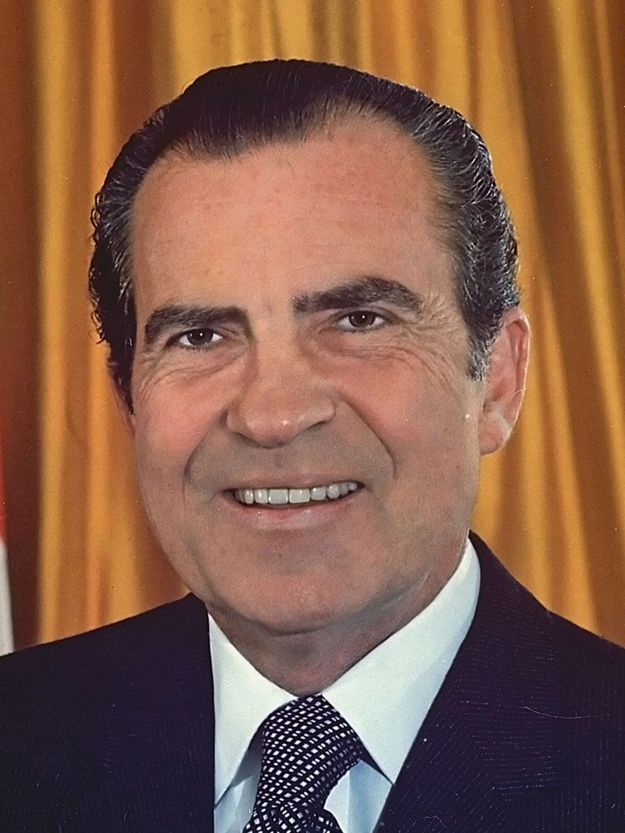
الرئيس الأمريكي الأسبق رتشارد نيكسون يقول:
إن دورنا المنوط بنا هو تأخير خروج المارد الإسلامي من قمقمه.

Slide 3
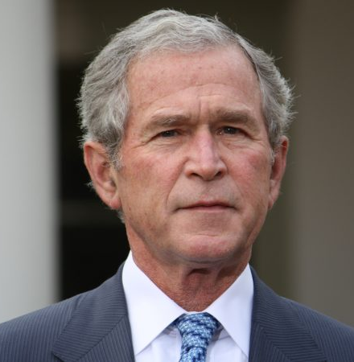
الرئيس الأمريكي الأسبق بوش الابن يقول:
إن تركنا الإسلاميين يسيطرون على دولة واحدة فإنها ستحشد الملايين من المسلمين إليها .. مما سيترتب عليه الإطاحة بأنظمة الحكم التابعة لنا وإقامة إمبراطورية إسلامية متطرفة من حدود إسبانيا غربا إلى أندونيسيا شرقا.

Slide 4
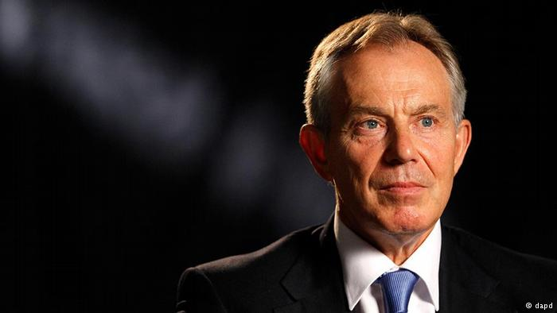
إننا نواجه حركات أصولية تسعى لإزالة إسرائيل وإخراج الغرب من العالم الإسلامي وإقامة دولة خلافة موحدة تحكم بالشريعة .. وهذا أمر غير مسموح ولا يمكن احتماله مطلقا.
توني بلير رئيس وزراء بريطانيا الأسبق يقول:

Slide 5
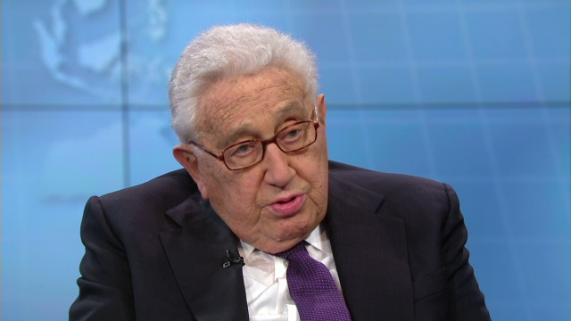
وزير الخارجية الأمريكي هنري كيسنجر يقول:
إن عدونا الرئيسي هو الراديكالية الناشطة في الاسلام التي تريد قلب المجتمعات الاسلامية المعتدلة والدول الغربية التي تعتبر عائقا أمام إقامة دولة الخلافة الإسلامية.

Slide 6
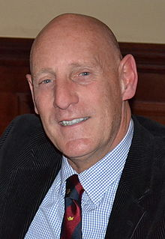
سالازار نائب وزير الخارجية الفرنسي يقول :
إن الخطر الحقيقي على حضارتنا هو الذي يمكن أن يحدثه المسلمون حين يغيرون نظام العالم.
فلما سأله أحد الصحفيين:
لكن المسلمين مشغولون بخلافاتهم ونزاعاتهم.
أجابه: أخشى أن يخرج منهم من يوجه خلافهم إلينا.
ويقول: إن العالم الاسلامي عملاق مقيد لم يكتشف نفسه بعد لذا يجب أن نعطيه ما يشاء ونُقوّي في نفسه الرغبة في عدم الإنتاج الصناعي حتى لا ينهض ..لكن اذا عجزنا فقد أصبح العالم الغربي في خطر داهم وفقدنا وظيفتنا الحضارية كقائدة للعالم.
قادة الغرب يقولون ص40

Slide 7
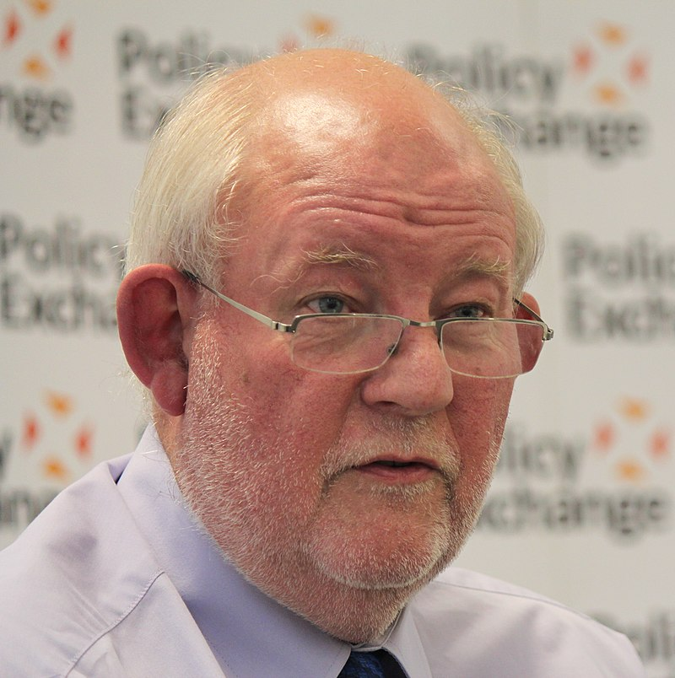
وزير الداخلية البريطاني الأسبق تشارلز كلارك يقول:
لا يمكن أن تكون هناك مفاوضات حول إعادة دولة الخلافة الإسلامية ولا مجال مطلقا للنقاش حول تطبيق الشريعة في المجتمعات الإسلامية.

Slide 8
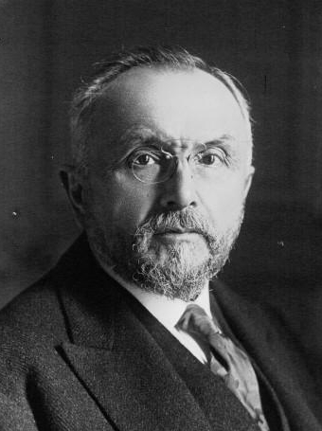
غابرييل هانوتو وزير خارجية فرنسا سابقا يقول:
إن الخطر لا يزال موجودا في أفكار المقهورين الذين أتعبتهم النكبات التي أنزلناها بهم، لكنها لم تثبط من عزائمهم.
قادة الغرب يقولون ص59

Slide 9
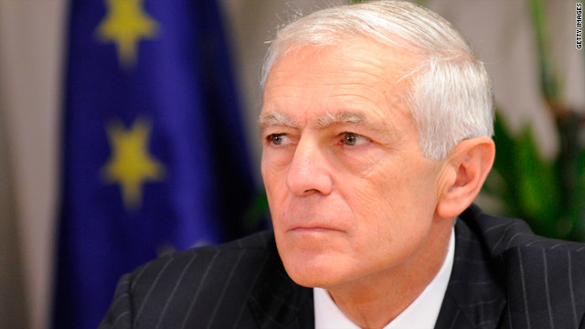
ويسلي كلارك قائد قوات حلف الناتو في آسيا وأوروبا يكشف السر الخفي للحرب على الإسلام التي أعلنها بوش على العراق وأفغانستان فيقول:
من يظن أننا خرجنا إلى أفغانستان انتقاما لإحداث 11 أيلول فليصحح خطأه.. بل خرجنا لقضية أخطر وهي (الإسلام) .. ولا نريد أن يبقى الإسلام مشروعا حرًا يقرر فيه المسلمون ما هو الإسلام، بل نحن من نقرر لهم ما هو الإسلام.

Slide 10

يقول صموئيل زويمر نفسه في كتاب الغارة على العالم الإسلامي:
إن للتبشير بالنسبة للحضارة الغربية مزيتان، مزية هدم، ومزية بناء.
أما الهدم فنعني به انتزاع المسلم من دينه، ولو بدفعه إلى الإلحاد.
وأما البناء فنعني به تنصير المسلم إن أمكن ليقف مع الحضارة الغربية ضد قومه.
قادة الغرب يقولون ص52 - 53

Slide 11
ويقول صموئيل زويمر:
ما دام المسلمون ينفرون من المدارس المسيحية فلا بد أن ننشئ لهم المدارس العلمانية، ونسهل التحاقهم بها، هذه المدارس التي تساعدنا على القضاء على الروح الإسلامية عند الطلاب.
قادة الغرب يقولون ص54

Slide 12
يقول القس سيمون:
إن الوحدة الإسلامية تجمع آمال الشعوب الإسلامية، وتساعد على التملص من السيطرة الأوروبية، والتبشير عامل مهمٌّ في كسر شوكة هذه الحركة، من أجل ذلك يجب أن نحوِّل بالتبشير اتجاه المسلمين عن الوحدة الإسلامية.
قادة الغرب يقولون ص55

Slide 13
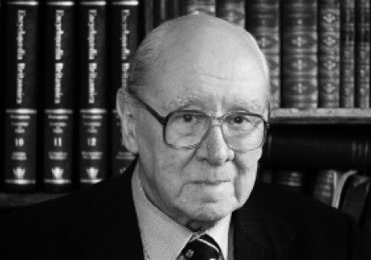
يقول المستشرق البريطاني مونتجومري وات في جريدة التايمز اللندنية، في آذار من عام 1968:
إذا وجد القائد المناسب، الذي يتكلم الكلام المناسب عن الإسلام، فإن من الممكن لهذا الدين أن يظهر كإحدى القوى السياسية العظمى في العالم مرة أخرى.
قادة الغرب يقولون ص60

Slide 14
تقول المبشرة آن ميليغان:
لقد استطعنا أن نجمع في صفوف كلية البنات في القاهرة بنات آباؤهن باشاوات وبكوات، ولايوجد مكان آخر يمكن أن يجتمع فيه مثل هذا العدد من البنات المسلمات تحت النفوذ المسيحي، وبالتالي ليس هناك من طريق أقرب إلى تقويض حصن الإسلام من هذه المدرسة.
قادة الغرب يقولون ص61
تقصد أن هدم المرأة أسهل طريق في هدم الدين الإسلامي.

Slide 15
نحن كمسلمين لا نحتاج إلا أن نفتح كتاب الله تعالى لنقرأ قول الله عز وجل:
وَلا يَزالونَ يُقاتِلونَكُم حَتّى يَرُدّوكُم عَن دينِكُم إِنِ استَطاعوا
لنزداد يقينا في حربهم على الإسلام ومحاولتهم هدمه في نفوسنا وأسرنا ومجتمعاتنا.

